Slide 1
Le riforme della previdenza e del mercato del lavoro: due cantieri ventennali che non comunicano
Valentina Cappelletti e Mauro Paris
26 febbraio 2018

Slide 2
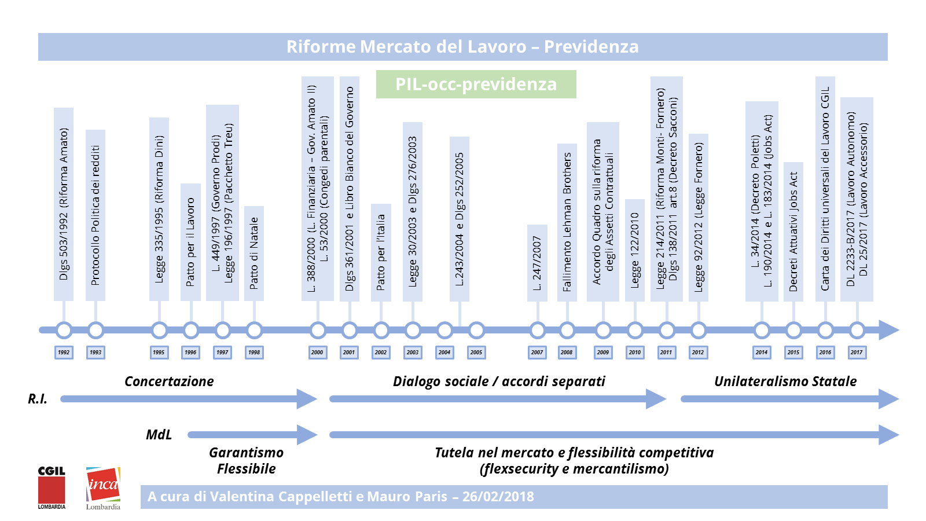

Slide 15
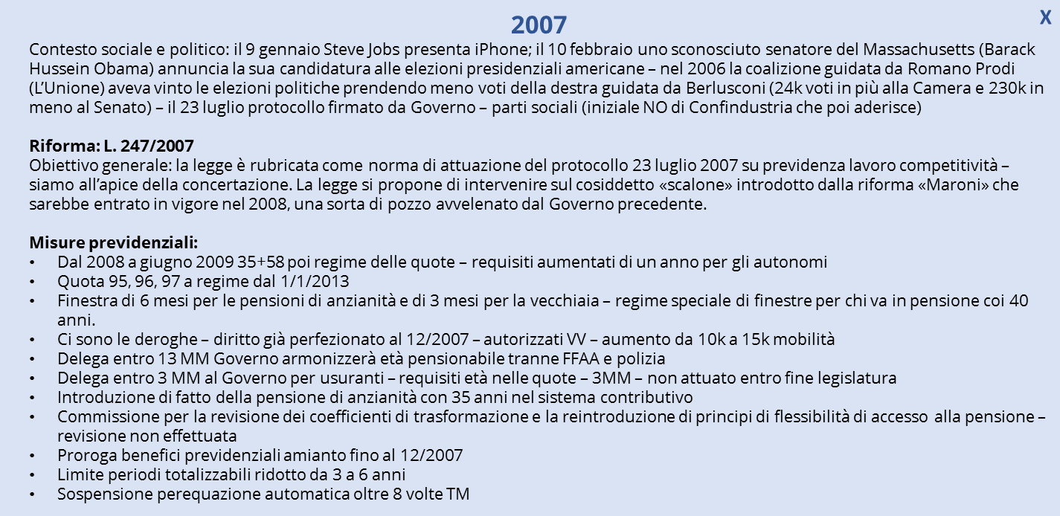

Slide 20
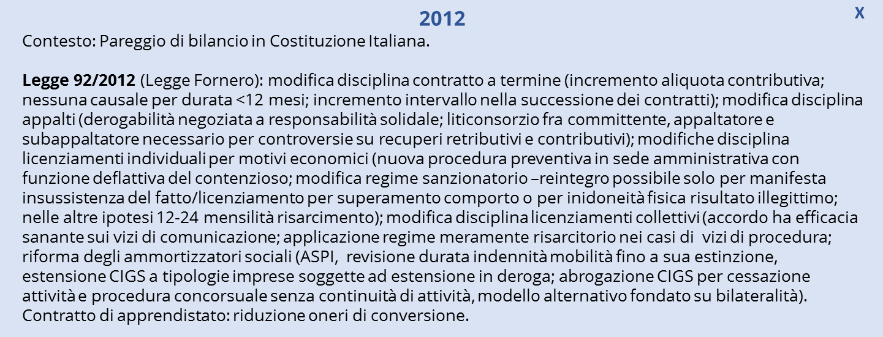

Slide 22
